Slide 1
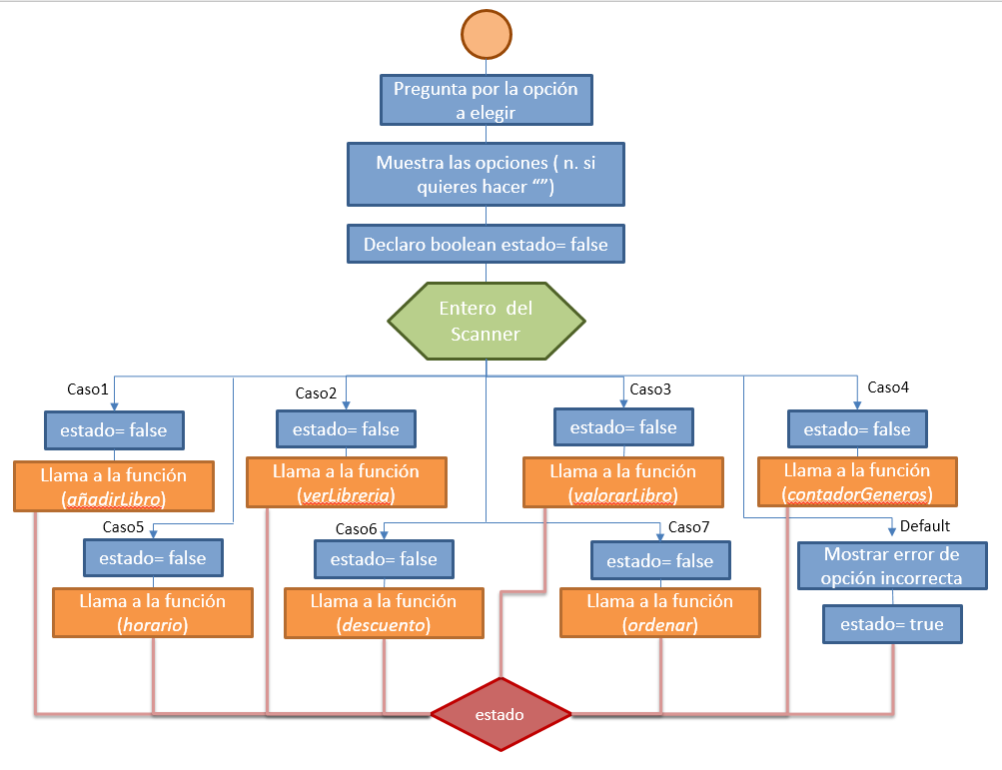
menu
Entero del Scanner
TRUE
Llama a la función (recomienda)
estado
FALSE

Slide 2
horaVálida
hora>=0 y hora<24 y minutos>=0 y minutos<60
Devuelve “false”
Sí
No
Escribe por pantalla “Error”
Devuelve “true”

Slide 3
horarioApertura
Hora < 10 u
Hora > 21
u hora > 15 y < 17
No
Return false
Minutos>30
Sí
No
Hora ==14
Return true
Return false
Sí
Sí
Minutos < 30
No
Hora ==17
No
estado= true
Return false
Sí
estado= true
Sí

Slide 4
horario
Declaro las variables “hora” y “minutos” de tipo entero
Pide que introduzcan la hora
hora se inicializa con un Scanner
TRUE
Pide que introduzcan los minutos
minutos se inicializa con un Scanner
horaValida(hora,minutos)
FALSE
horarioApertura(hora,minutos)
SÍ
Le dice que está abierta
NO
Llama a menu
Le dice que está cerrada

Slide 5
descuentos
Lee “edad”
No
edad>0
Sí
edad<18 o edad>65
Opción
Descuento
No
Caso 4: Ninguna de las anteriores
Caso 1: Familia numerosa
Sí
Caso 3: Cliente premium
Caso 2:
Paro
Escribe “no tienes descuento”
Escribe “tienes descuento”
Llama a menu

Slide 6
verLibreria

Slide 7
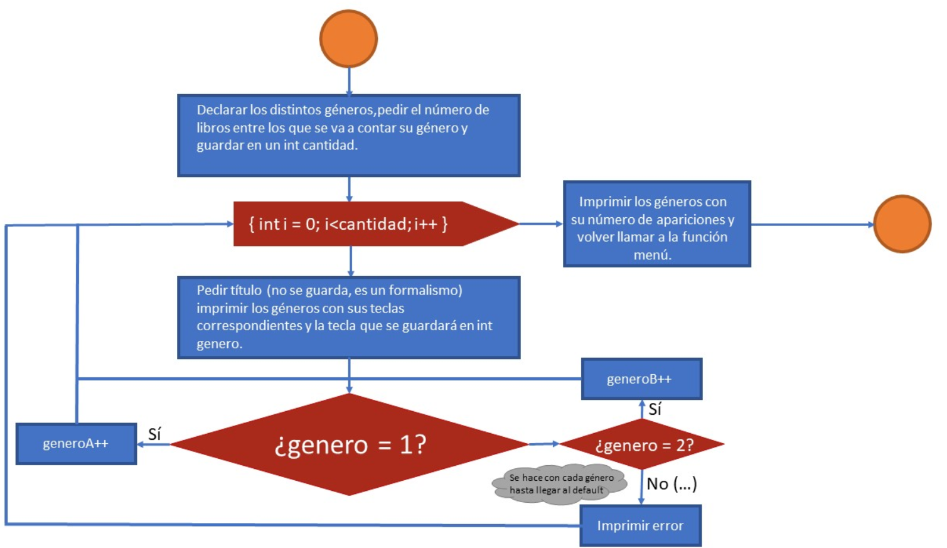
contadorGéneros

Slide 8
entraSale

Slide 9
marcapag

Slide 10
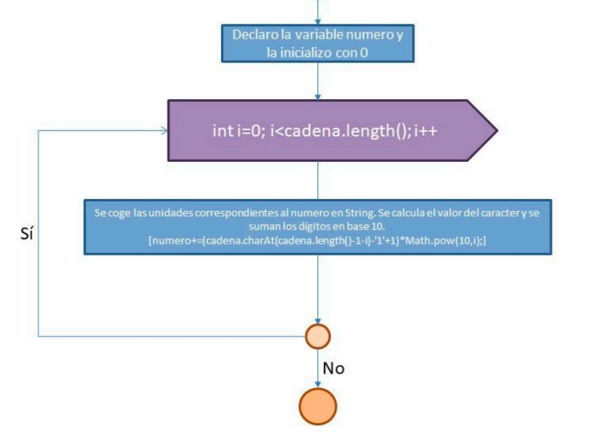
string2int

Slide 11
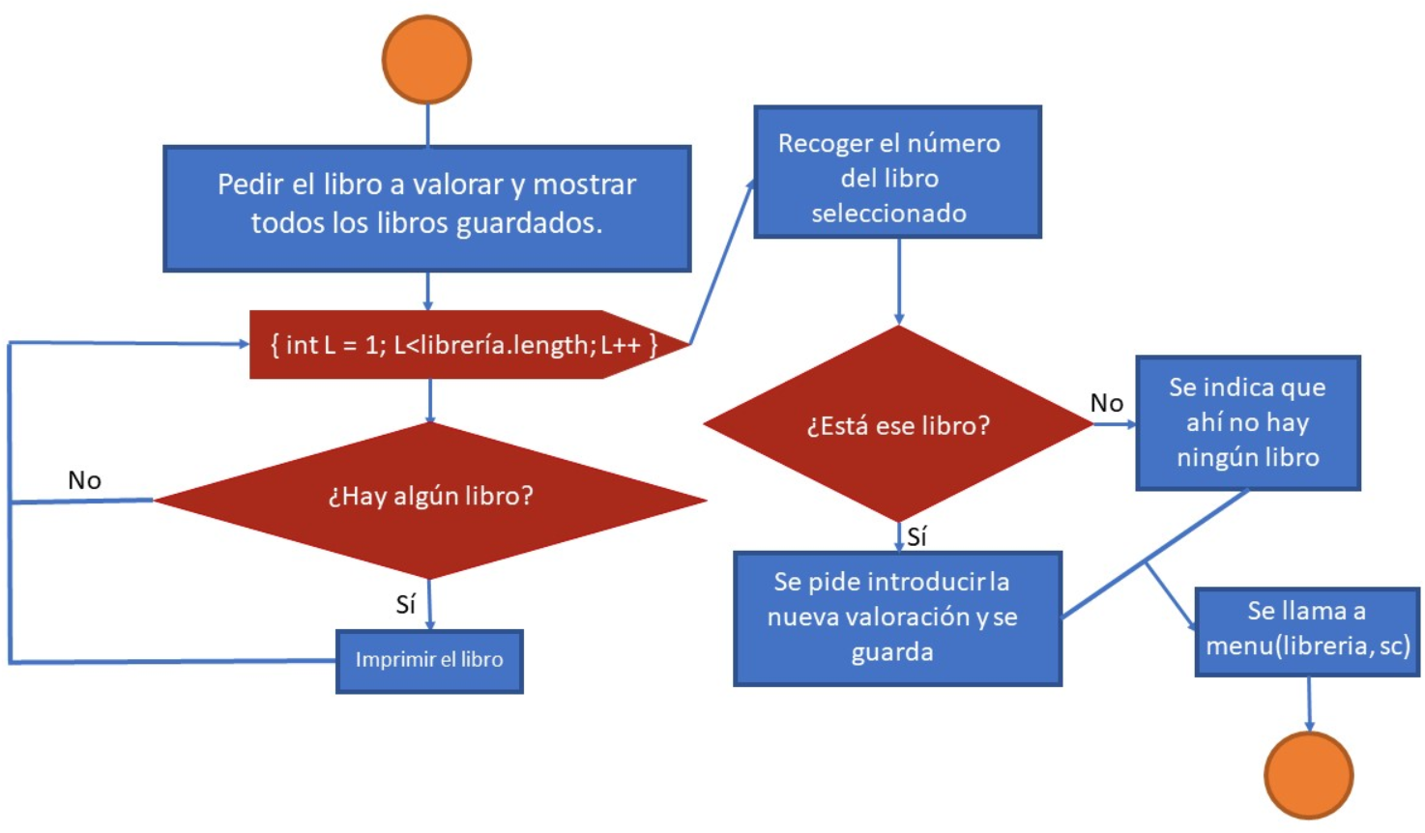
valoración

Slide 12
caracteristicas
Pregunta el libro al que se le modificará la característica
Muestra las opciones ( n. si quieres cambiar “”)
Declaro boolean erroneo=false
Entero del Scanner
Caso1 (autor)
Caso2 (género)
Caso3,5,6 (año, nº páginas, marcador)
Caso4 (valoración)
erroneo= false
erroneo= false
Pide un entero
erroneo= false
Pide un autor por pantalla y lo cambia
NO
¿Es válido?
Llama a la función valoracion
Muestra por pantalla los distintos géneros y recoge con otro switch el seleccionado y lo guarda
SÍ
Default
Mostrar error de opción incorrecta
Se guarda el valor
estado= true
erroneo= false
erroneo
TRUE
FALSE

Slide 13
permutar
Crea un string auxiliar del tamaño igual a las filas de la librería
int k=0; k<librería[0].length; k++
Guardar en el auxiliar la primera fila
Guardar lo que hay en la segunda fila en la primera fila
Guardar en la segunda fila lo que estaba guardado en el auxiliar

Slide 14
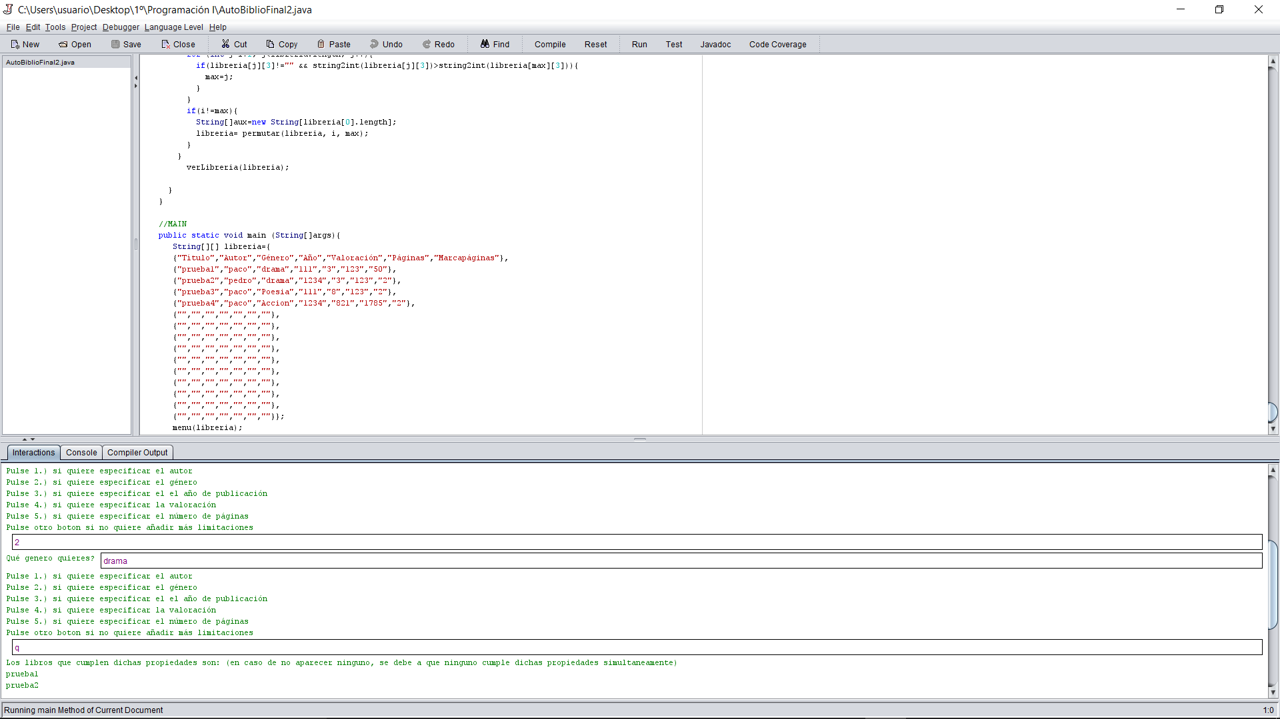
filtrar
Escribe las opciones para filtrar
Lee por teclado la elección
Caso1
Caso2
Caso3
Caso4
Caso5
Default
Lee nombre de autor
Lee el género
Lee año de publicación
Lee valoración
Lee número de páginas
Repetición en caso de pulsar otra tecla
Repetir?
Sí
Consola:
No
Recorre las filas del array con un for, y va imprimiendo los libros que verifican las condiciones

Slide 15
ordenar
Lee por teclado el criterio de ordenación
Caso1
Caso2
Caso3
Lee el género
Lee año de publicación
Lee valoración
int i=1; i<filas array; i++
int i=1; i<filas array; i++
n=0
max=i
int j=i+1; j<filas array; j++
int j=i+1; j<filas array; j++
Valor fila j>Valor fila max (con función string2int)
Género fila j=Género fila i
No
No
Sí
Sí
n=n+1
max=j
Permutar fila j y fila i+n
(función permutar)
Permutar fila j y fila max
(función permutar)
Sí
Sí
No
verLibrería
Sí
No
Sí
No
No

Slide 16
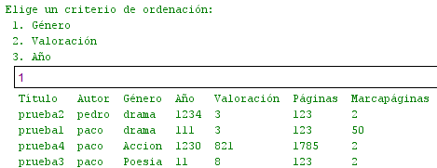
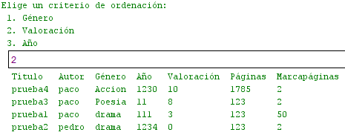

Consola:

